Slide 1
Vyučovacie metódy
Mgr. I.Ištvan, PhD.

Slide 2

Pojem vyučovacia metóda
grécke slovo „methodos“ – postup, cesta, spôsob
Pod metódou rozumieme:
„cestu, spôsob dosahovania vytýčených výchovno-vzdelávacích cieľov.“
„cieľavedomé usporiadanie obsahu učiva vyučovania, ako aj zámernej, aktívnej činnosti učiteľa a žiaka, ktoré smerujú k dosiahnutiu stanovených výchovno-vzdelávacích cieľov a to v súlade so zásadami organizácie vyučovania.“ (Stračár, 1996)

Slide 3

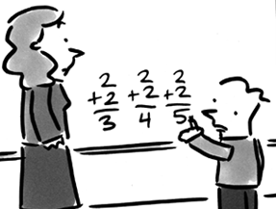
Pojem vyučovacia metóda
Metóda je nástrojom v práci učiteľa.

Slide 4
Klasifikácia vyučovacích metód
Podľa Maňáka (2003) rozlišujeme:
podľa prameňa poznania a typov poznatkov (aspekt didaktický)
podľa aktivity a samostatnosti žiakov (aspekt psychologický)
z hľadiska myšlienkových operácií (aspekt logický)
podľa fáz výchovno-vzdelávacieho procesu (aspekt procesuálny)
aktivizujúce metódy (aspekt interaktívny)

Slide 5
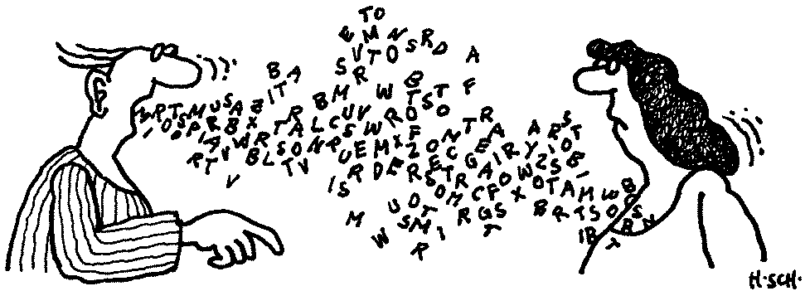
podľa prameňa poznania a typov poznatkov (aspekt didaktický)
I. Metódy slovné
1. monologické metódy (napr. vysvetľovanie, výklad, prednáška ...)
2. dialogické metódy (napr. rozhovor, diskusia ... )
3. metódy písomných prác (napr. písomné cvičenia, kompozícia ...)
4. metódy práce s učebnicou, knihou, textovým materiálom

Slide 6

podľa prameňa poznania a typov poznatkov (aspekt didaktický)
II. Metódy názorne demonštračné
1. pozorovanie predmetov a javov
2. predvedenie (predmetov, činností, pokusov, modelov)
3. demonštrácia statických obrazov
4. projekcia statická a dynamická

Slide 7
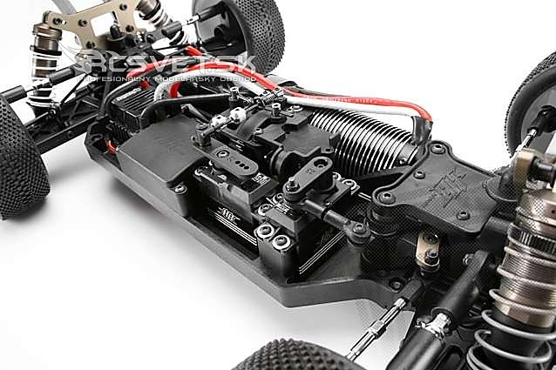
podľa prameňa poznania a typov poznatkov (aspekt didaktický)
III. Metódy praktické
1. nácvik pohybových a pracovných zručností
2. laboratórna činnosť žiakov
3. pracovná činnosť (v dielňach, na pozemku ...)
4. grafické a výtvarné činnosti

Slide 8
b) podľa aktivity a samostatnosti žiakov (aspekt psychologický) c) z hľadiska myšlienkových operácií (aspekt logický)
I. Metódy sprostredkovacie
II. Metódy samostatnej práce žiakov
III. Metódy bádateľské, výskumné, problémové
I. porovnávacie
II. induktívne
III. deduktívne
IV. analyticko-syntetické

Slide 9
d) Podľa fáz výchovno-vzdelávacieho procesu (aspekt procesuálny) e) Aktivizujúce metódy (aspekt interaktívny)
I. motivačné
II. expozičné
III. fixačné
IV. diagnostické
V. aplikačné
diskusné
situačné
inscenačné
špecifické

Slide 10
Výber a voľba vyučovacích metód závisí predovšetkým od (Petlák 2004, s. 12):
rešpektovania psychologických, gnozeologických, logických zákonitostí vyučovacieho procesu,
obsahu preberaného učiva,
cieľov vyučovacej hodiny, resp. vyučovacej jednotky,
vekových osobitostí žiakov,
osobitostí žiakov v triede (zloženie triedy, prevaha chlapcov, etnikum, formálne a neformálne vzťahy v kolektíve),
materiálneho vybavenia školy,
schopnosti samostatného učiteľa, t.j. jeho odborná a metodická vybavenosť, skúsenosti.

Slide 11
Literatúra:
MAŇÁK, J. ŠVEC, V. Vyukové metódy, Brno: Paido, 2003.
PETLÁK, E. Všeobecná didaktika. Bratislva: Iris, 1997.
SKALKOVÁ, J. Obecní didaktika. Praha: Portál, 2007.
TUREK, I. Didaktika. Bratislava: Iura Edition, 2008.

